Slide 1
Aplicações pragmáticas de algoritmos de clusterização em instituições financeiras e bancos de varejo
Aluno: Msc. Osvaldo Luiz dos Santos Pereira
Orientador: Prof. Dr. Thiago Gentil Ramires

Slide 2
Introdução
01
Aplicação do algoritmo K-Means no mercado bancário.
Grande dimensionalidade no mercado de banco de varejos.
Milhares de agências bancárias na rede.
Incapacidade de lidar com a alta dimensionalidade.
Aglomeração de agências em grupos comparáveis.
Estratégias gerais entre grupos de agências comparáveis.

Slide 3
Algoritmo K-Means
02
Método de quantização vetorial. Originalmente desenvolvido na década de 1960 para processamento de sinais por MacQueen, 1967. Processamento de sinais.
Particiona o dataset em K aglomerados (clusters) com as distâncias mais próximas dos centroides. Minimiza variância dentro dos aglomerados. Maximiza a variância fora dos aglomerados. Distâncias quadráticas Euclidianas como métrica.
Problema computacionalmente complexo (NP-Hard) com alta dimensionalidade.
Modelo de machine learning não supervisionado.
J.B., MacQueen. Some Methods for classification and Analysis of Multivariate Observations. Proceedings of 5th Berkeley Symposium on Mathematical Statistics and Probability. Vol. 1. University of California Press. pp. 281–297, 1967.

Slide 4

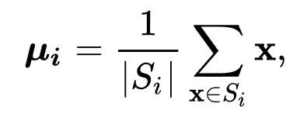
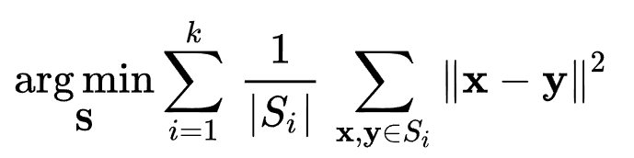
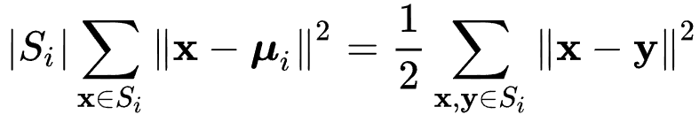
Algoritmo K-Means
03
Dado um conjunto de dados com observações (x₁, x₂, ..., x_{n}) sendo cada observação um vetor d-dimensional, k-means aglomera n observações em k partições no conjunto S = {S₁, S₂, ..., S_{k}} minimizando a soma dos quadrados das distâncias dentro de cada aglomerado (Within Cluster Sum of Squares, WCSS do inglês)
(1)
Sendo $μ_{i}$ a média dos pontos de cada subconjunto $S_{i}$, ou seja
(2)
Sendo ${|S}_{i}|$ o tamanho de $S_{i}$, e $||.||$ é a norma $L^{2}$. É equivalente a minimizar a variância quadrática pareada dos pontos no mesmo aglomerado. De forma equivalente, podemos afirmar matematicamente:
→
(3)
Como a variância total é constante, é equivalente a maximizar a soma do quadrado das distâncias (desvios) entre diferentes pontos dentro do mesmo aglomerado (Between Clusters Sum of Squares, BCSS do inglês).
J.B., MacQueen. Some Methods for classification and Analysis of Multivariate Observations. Proceedings of 5th Berkeley Symposium on Mathematical Statistics and Probability. Vol. 1. University of California Press. pp. 281–297, 1967.

Slide 5
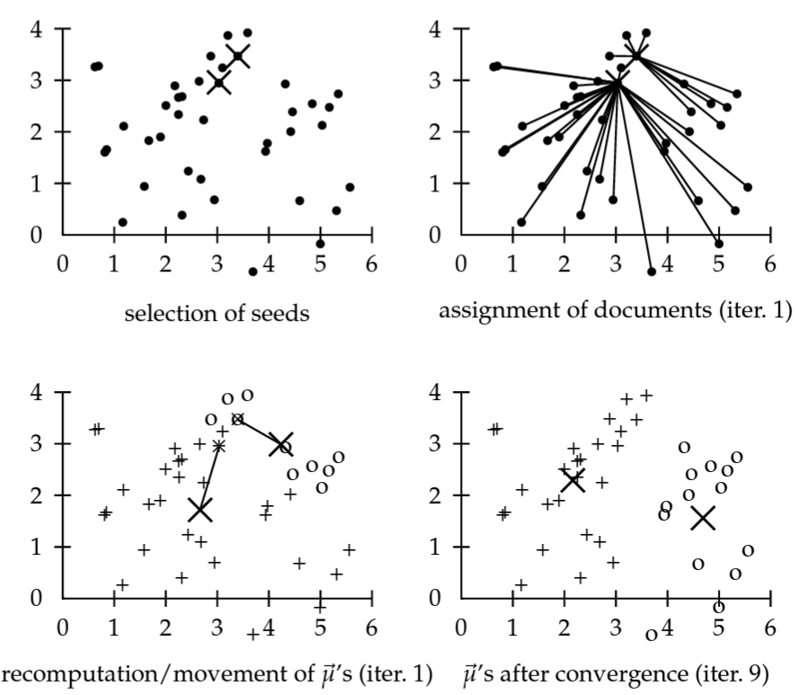
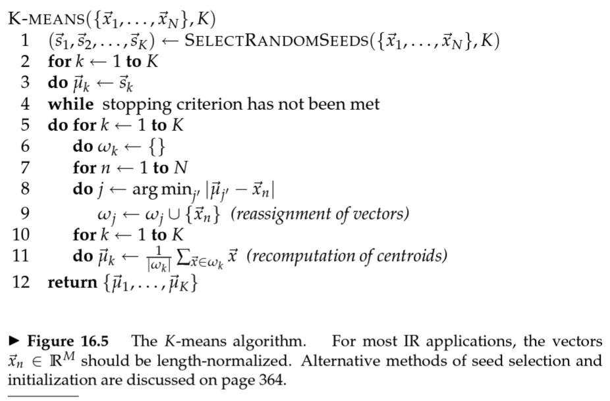
Algoritmo K-Means
04
Christopher D. Manning, Prabhakar Raghavan and Hinrich Schütze, Introduction to Information Retrieval, Cambridge University Press. 2008. ISBN: 0521865719.
Link: https://nlp.stanford.edu/IR-book/, PDF: https://nlp.stanford.edu/IR-book/pdf/irbookprint.pdf

Slide 6
Problema de negócios
05
Banco de varejo com 5.200 agências em sua rede.
Atribuição e apuração de metas (mensal, trimestral, semestral, anual).
Incapacidade de avaliar 5.200 metas mensalmente.
Variáveis de performance (características das agências).
Agrupamento de variáveis: Tamanho, Potencial de negócios, Apetite por crédito, Perfil de investimento, Volume transacionado, Valor médio transacionado.
“Benchmark” das variáveis de agrupamento (clusterização).
Metodologia de comparação entre os resultados médios por grupo homogêneo.

Slide 7
Variáveis de perfil
06
Tamanho (Size)
Variáveis de Clusterização
Potencial de Negócios
(Business Potential)
NumberTellerCapacity: número de caixas humanos da agência
NumberManagerPersonalCapacity: número de gerentes que atendem pessoa física
NumberManagerBusinessCapacity: número de gerentes que atendem pessoa jurídica
NumberATM: número de caixas eletrônicos
NumberPersonalClientsTierA: número total de clientes pessoa física do tier A
NumberPersonalClientsTierB: número total de clientes pessoa física do tier B
NumberPersonalClientsTierC: número total de clientes pessoa física do tier C
NumberPersonalClientsTierD: número total de clientes pessoa física do tier D
NumberINSSClients: número de clientes INSS
NumberSalaryAccounts: número total de clientes com conta salário
NBusinessClientsTierA: número de contas pessoa jurídica do tier A
NBusinessClientsTierB: número de contas pessoa jurídica do tier B
NBusinessClientsTierC: número de contas pessoa jurídica do tier C
NBusinessClientsTierD: número de contas pessoa jurídica do tier D
BranchSizeSquareMeters: tamanho da agência em metros quadrados
Crédito (Credit)
Investimentos
(Investiment)
Saúde Financeira
(Financial Health)
Volume de Transações
(Transaction Volume)
Valor Médio de Transações
(Transaction Value)

Slide 8
Variáveis de perfil
07
Tamanho (Size)
Variáveis de Clusterização
Potencial de Negócios
(Business Potential)
AvgMonthlyIncomePersonalClientTierA: valor médio de renda mensal de clientes do tier A
AvgMonthlyIncomePersonalClientTierB: valor médio de renda mensal de clientes tier B
AvgMonthlyIncomePersonalClientTierC: valor médio de renda mensal de clientes tier C
AvgMonthlyIncomePersonalClientTierD: valor médio de renda mensal de clientes tier D
AvgMonthlyINSSBenefitsAmount: valor médio do benefício recebido por clientes INSS
AvgMonthlySalaryValue: valor médio da renda mensal de clientes pessoa física
AvgMonthlyEBITDABusinessClientTierA: faturamento mensal pessoa jurídica do tier A
AvgMonthlyEBITDABusinessClientTierB: faturamento mensal pessoa jurídica do tier B
AvgMonthlyEBITDABusinessClientTierC: faturamento mensal pessoa jurídica do tier C
AvgMonthlyEBITDABusinessClientTierD: faturamento mensal pessoa jurídica do tier D
Crédito (Credit)
Investimentos
(Investiment)
Saúde Financeira
(Financial Health)
Volume de Transações
(Transaction Volume)
Valor Médio de Transações
(Transaction Value)

Slide 9
Variáveis de perfil
08
Tamanho (Size)
Variáveis de Clusterização
Potencial de Negócios
(Business Potential)
AvgMonthlyManagerPersonalLoanTransactions: quantidade média mensal de transações do tipo empréstimo realizadas por gerentes de pessoa física da agência
AvgMonthlyManagerBusinessLoanTransactions: quantidade média mensal de transações do tipo empréstimos realizadas por gerentes de pessoa jurídica da agência
AvgMonthlyPersonalCreditCardPaymentAmount: valor médio mensal do valor de pagamento de faturas mensais de cartão de crédito por contas corrente pessoa física
AvgMonthlyBusinessCreditCardPaymentAmount: valor médio mensal do valor de pagamento de faturas mensais de cartão de crédito por contas corrente pessoa jurídica
Crédito (Credit)
Investimentos
(Investiment)
Saúde Financeira
(Financial Health)
Volume de Transações
(Transaction Volume)
Valor Médio de Transações
(Transaction Value)

Slide 10
Variáveis de perfil
09
Tamanho (Size)
Variáveis de Clusterização
Potencial de Negócios
(Business Potential)
AvgMonthlyManagerPersonalInvestmentTransactions: quantidade média mensal de transações do tipo investimento realizadas por gerente de pessoa física da agência
AvgMonthlyManagerBusinessInvestmentTransactions: quantidade média mensal de transações do tipo investimento realizadas por gerente pessoa jurídica da agência
Crédito (Credit)
Investimentos
(Investiment)
Saúde Financeira
(Financial Health)
Volume de Transações
(Transaction Volume)
Valor Médio de Transações
(Transaction Value)

Slide 11
Variáveis de perfil
10
Tamanho (Size)
Variáveis de Clusterização
Potencial de Negócios
(Business Potential)
AvgMonthlyRevenueThousands: quantidade média mensal do total do faturamento bruto mensal da agência (x1000)
AvgMonthlyOperationalCostThousands: quantidade média mensal do total de custo operacional mensal da agência (x1000)
AvgMonthlyOperationalLossThousands: quantidade média mensal do total de custo por perda operacional mensal da agência (x1000)
AvgMontlhyEBITDA: EBITDA médio mensal da agência
Crédito (Credit)
Investimentos
(Investiment)
Saúde Financeira
(Financial Health)
Volume de Transações
(Transaction Volume)
Valor Médio de Transações
(Transaction Value)

Slide 12
Variáveis de perfil
11
Tamanho (Size)
Variáveis de Clusterização
Potencial de Negócios
(Business Potential)
AvgMonthlyATMPaymentsTransactions: quantidade média mensal de transações do tipo pagamento realizados por caixa eletrônico na agência
AvgMonthlyATMWithdrawTransactions: quantidade média mensal de transações do tipo retirada/recebimentos realizados por caixa eletrônico na agência
AvgMonthlyATMTransferTransactions: quantidade média mensal de transações do tipo transferências realizados por caixa eletrônico na agência
AvgMonthlyATMDepositTransactions: quantidade média mensal de transações do tipo depósito bancário por caixa eletrônico realizados na agência
AvgMonthlyATMTransactions: quantidade média mensal de transações realizadas por caixa eletrônico da agência
AvgMonthlyTellerPaymentsTransactions: quantidade média mensal de transações do tipo pagamento realizados por caixa humano da agência
AvgMonthlyTellerWithdrawTransactions: quantidade média mensal de transações do tipo retirada realizados por caixa humano da agência
AvgMonthlyTellerTransferTransactions: quantidade média mensal de transações do tipo transferência realizadas por caixa humano da agência
AvgMonthlyTellerDepositTransactions: quantidade média mensal de transações do tipo depósito bancário realizados por caixa humano da agência
AvgMonthlyTellerTransactions: quantidade média mensal de transações totais realizadas por caixa humano da agência
AvgMonthlyManagerTransactions: quantidade média mensal do total de transações realizadas por gerente (pessoa física ou jurídica) da agência
Crédito (Credit)
Investimentos
(Investiment)
Saúde Financeira
(Financial Health)
Volume de Transações
(Transaction Volume)
Valor Médio de Transações
(Transaction Value)

Slide 13
Variáveis de perfil
12
Tamanho (Size)
Variáveis de Clusterização
Potencial de Negócios
(Business Potential)
AvgMonthlySavingsAccountDeposit: valor médio mensal de valores depositados por conta poupança pessoa física da agência
AvgMonthlyPersonalLoanAmount: valor médio mensal de valores de empréstimo mensal tomados por conta corrente pessoa física da agência
AvgMonthlyBusinessLoanAmount: valor médio mensal de valores de empréstimos mensal tomados por conta corrente pessoa jurídica da agência
AvgMonthlyPersonalInvestmentsAmount: valor médio mensal de volume aplicado em investimentos por conta corrente pessoa física da agência
AvgMonthlyBusinessInvestmentsAmount: valor médio mensal de volume aplicado em investimentos por conta corrente pessoa jurídica da agência
Crédito (Credit)
Investimentos
(Investiment)
Saúde Financeira
(Financial Health)
Volume de Transações
(Transaction Volume)
Valor Médio de Transações
(Transaction Value)

Slide 14
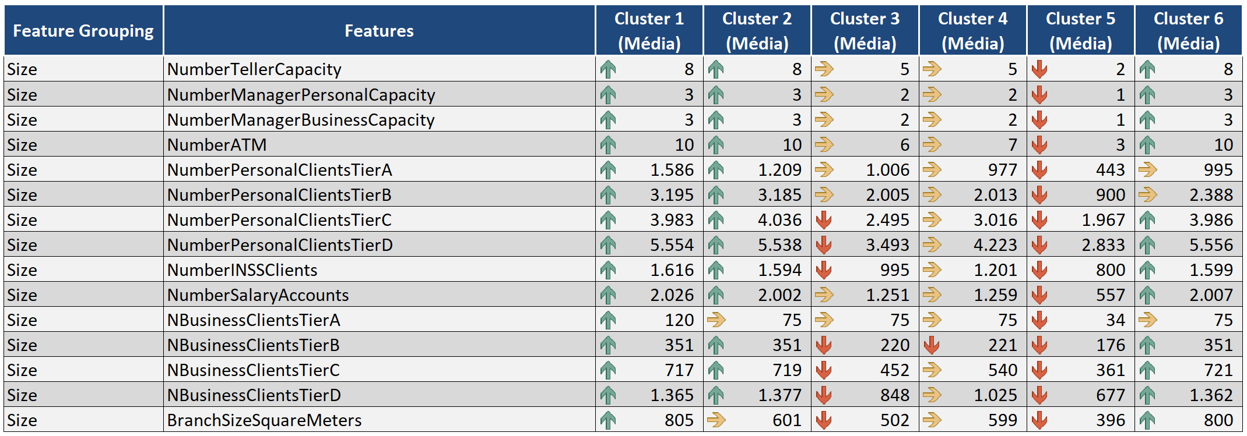
Variáveis de perfil (1/3)
13

Slide 15
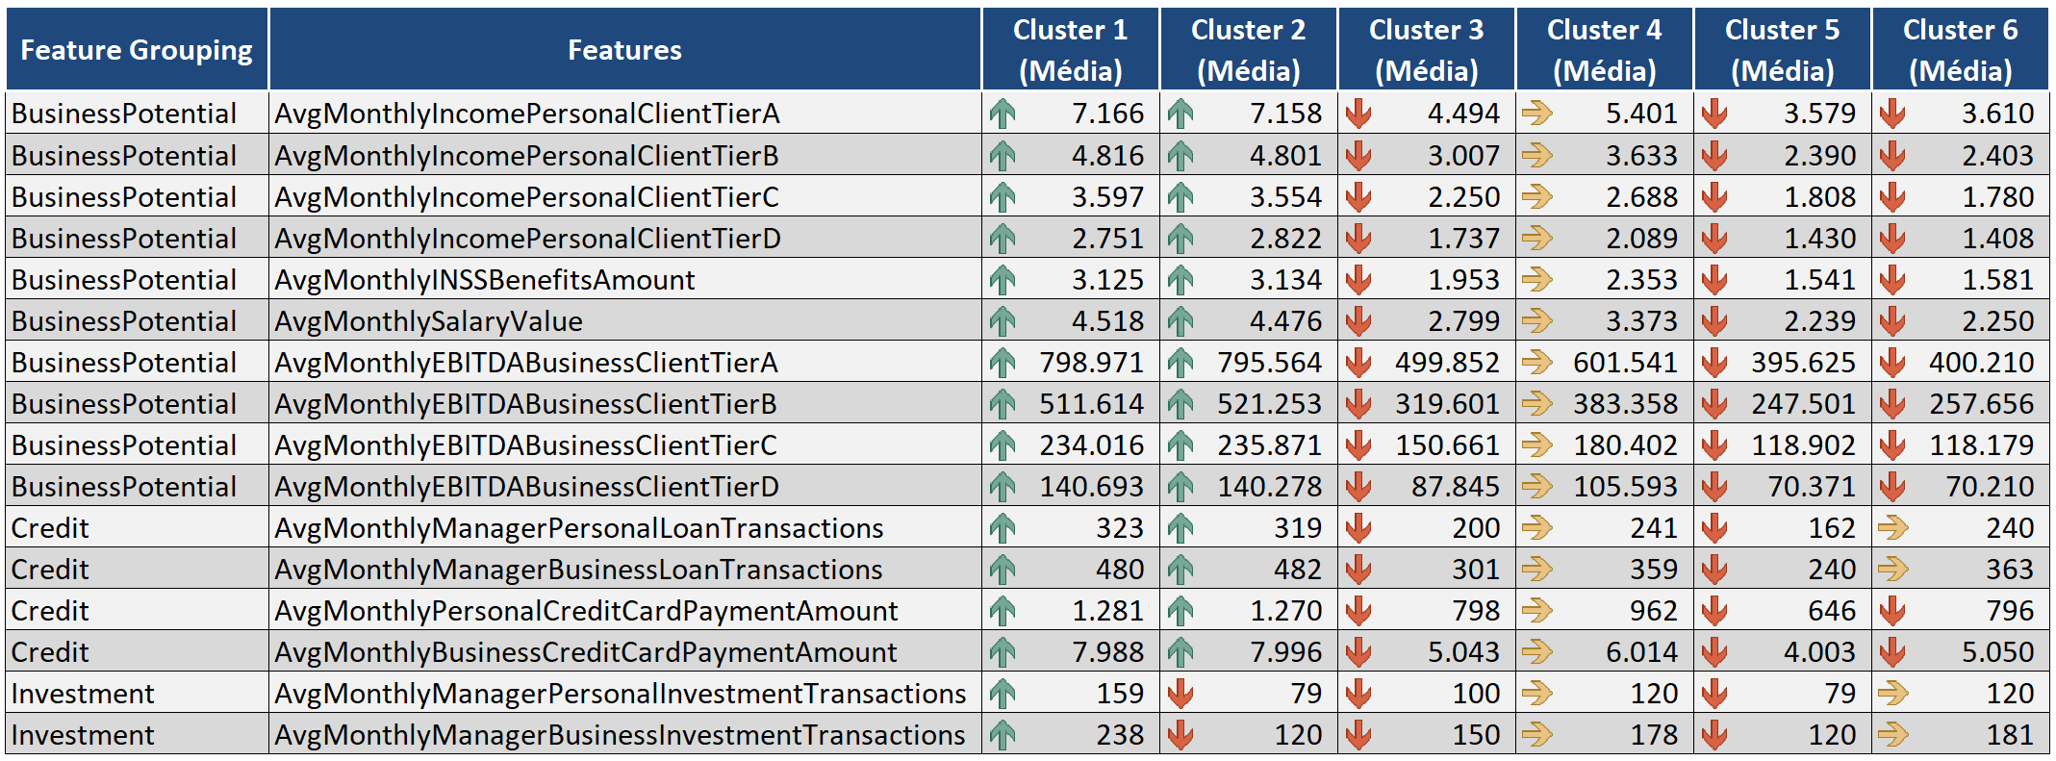
Variáveis de perfil (2/3)
14

Slide 16
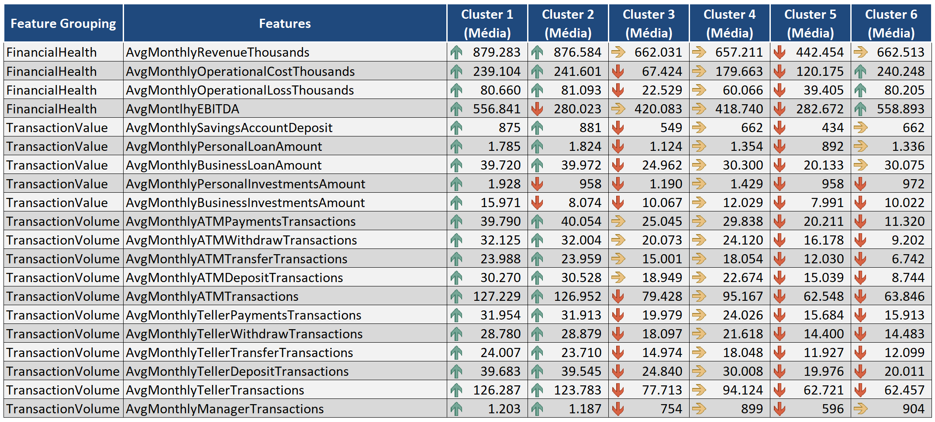
Variáveis de perfil (3/3)
15

Slide 17
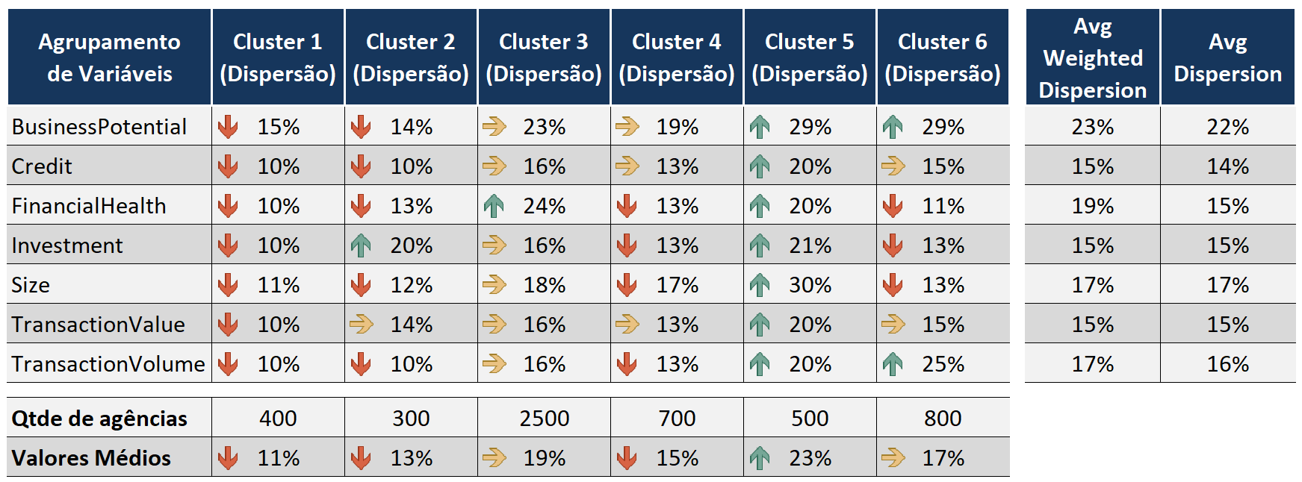
Dispersão Média
16
Agrupamento de variáveis com menor dispersão: Credit e Transaction Value.
Agrupamento de variáveis com maior dispersão: Financial Health e Business Potential.
Agrupamento de variáveis com dispersão mediana: Size e Transaction Volume.
Cluster com menor dispersão média: Cluster 1.
Cluster com maior dispersão média: Cluster 5.

Slide 18
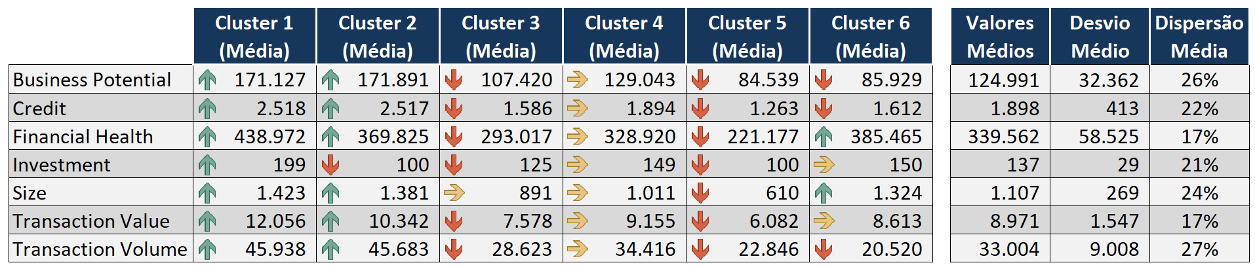

Valores Normalizados (z-score)
17
Valores médios de agrupamento de variáveis por cluster
Normalização dos valores médios através do z-score (utilizando média e desvio médio por agrupamento)
$$z= \frac{x_{i}−\overline{x}}{σ_{x}}$$
(4)
Sendo $\overline{x}$, e $σ_{x}$ respectivamente o valor médio, e o desvio padrão médio dos valores $x_{i}$ por cluster.
Valores normalizados pelo z-score agora podem ser comparados entre clusters, e entre agrupamentos de variáveis

Slide 19
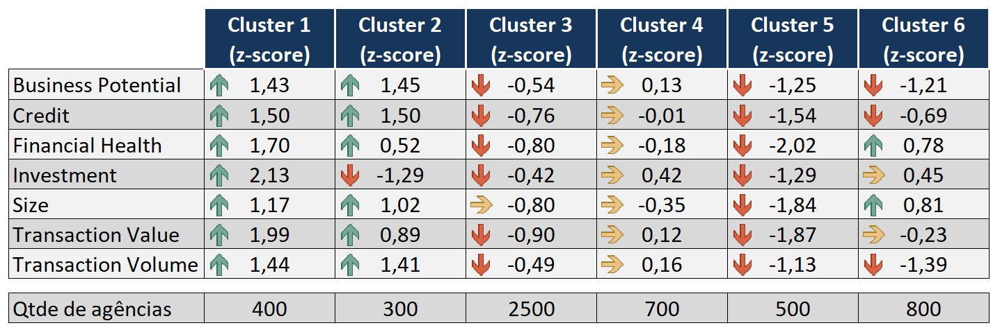
Valores Normalizados (z-score)
18

Slide 20
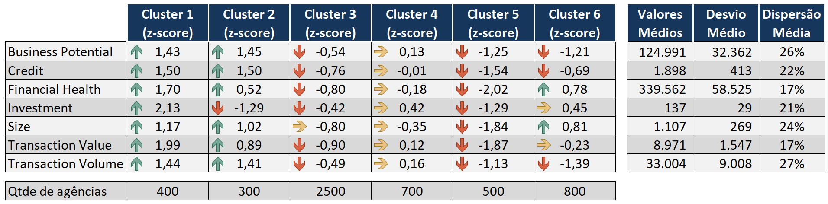
Valores Normalizados (z-score)
19
Cluster 1 possui os melhores indicadores (características) de resultados (benchmark).
Cluster 2 possui o segundo melhor conjunto de resultados.
Cluster 5 possui os piores indicadores (características) de resultados.
Cluster 4 pode ser considerado o grupo homogêneo mediano.
Cluster 3 é o segundo pior cluster com as piores características de resultados.
Cluster 3 é o com maior população de agências.
Relembrando: Cluster 5 com maior dispersão das variáveis de agrupamento.
Relembrando: Cluster 1 com menor dispersão das variáveis de agrupamento.

Slide 21
Grupos Homogêneos
20
Agrupamentos de Variáveis | Descrição do agrupamento | Cluster 1 | Cluster 2 | Cluster 3 | Cluster 4 | Cluster 5 | Cluster 6
Business Potential | Capacidade da agência em gerar negócios através de produtos bancários comuns, linhas de crédito, e investimentos.
Credit | Apetite por crédito via perfil dos clientes pessoa física, e pessoa jurídica da agência.
Financial Health | Saúde financeira da agência, baseado na análise contábil (média mensal) entre custo, receita, e perdas.
Investment | Apetite por investimento dos clientes pessoa física e pessoa jurídica da agência.
Size | Tamanho físico da agência (metragem), quantidade de clientes PF e PJ, níveis de transações, e quantidade de colaboradores.
Transaction Value | Valores médios por transação realizados na agência. É a média dos valores realizados por clientes PF e por PJ.
Transaction Volume | Quantidade média das transações realizadas na agência por seus clientes PF e PJ.

Slide 22
Características dos Clusters
21
Cluster 1 (400 agências): benchmark, grandes em tamanho físico, e em quantidade de clientes pf e pj (empresas), alto potencial de negócios, alto apetite por crédito, boa saúde financeira, altos níveis transacionais tanto em volume quanto em valores médios, os clientes destas agências possuem também um perfil investidor.
Cluster 2 (300 agências): perfis similares ao Cluster 1, alto potencial de negócios, boa saúde financeira, alto apetite por crédito, agências grandes, e possuem altos níveis transacionais em volume e valores, porém os clientes das agências deste cluster não possuem perfil de investidores.
Cluster 3 (2500 agências): perfil de agências com baixa saúde financeira, pouco potencial de negócios, são agências de médio porte, possuem pouco apetite por crédito, os níveis transacionais são baixos tanto em volume quanto por valores, e os clientes destas agências não possuem perfil de investidores.
Cluster 4 (700 agências): perfil mediano quando comparado relativamente com os outros clusters, todas as suas características são medianas, ou seja são agências de médio porte, com níveis transacionais médios tanto em volume quanto em valores, possuem potencial de negócios, e saúde financeira medianas, os clientes destas agências possuem um perfil conservador em relação à investimentos.
Cluster 5 (500 agências): agências com os piores perfis, tendo os piores indicadores, com baixa saúde financeira, baixo potencial de negócios, são agências muito pequenas, com pouco apetite por crédito, baixos valores e volumes transacionais, e seus clientes não possuem perfil de investidores.
Cluster 6 (800 agências): grande porte em tamanho físico, e em quantidade de clientes, saúde financeira relativamente boa em relação aos piores clusters neste sentido, baixo potencial de negócios, pouco apetite por crédito, clientes não tem perfis de investidores, níveis medianos de transações em volumes, porém possuem baixos valores transacionados em média.

Slide 23
Considerações Finais
22
Encontrados 6 grupos comparáveis reduzindo a dimensionalidade de 5.200 agências para 6 grupos comparáveis.
Proposta de metodologia de análise de resultado de utilização do algoritmo K-Means (criação de aglomerados).
Utilização da dispersão média (desvio/média) como métrica de análise do resultado dos grupos homogêneos.
Proposta de metodologia na criação de grupos homogêneos baseado no resultado do K-Means e em regras de negócio.
Utilização de variáveis de resultado de agências como variáveis de clusterização.
Agrupamento das variáveis de clusterização em grupos gerais de variáveis (auxílio na análise geral dos grupos).
Utilização do z-score (média, desvio) como métrica de análise geral entre os grupos.
Proposta de análise dos valores “benchmark” na criação dos grupos homogêneos
Valores de dispersão média 17% dentro dos grupos homogêneos.
Grupos homogêneos apresentaram perfis destacados, com características de resultado características.

Slide 24
Bibliografia
MacQueen, J.B. (1967). Some Methods for classification and Analysis of Multivariate Observations. Proceedings of 5th Berkeley Symposium on Mathematical Statistics and Probability. Vol. 1. University of California Press. pp. 281–297.
Tang, G.; Tian, R.; Wu, B. (2022). An Overview of Clustering Methods in The Financial World. Proceedings of the 2022 7th International Conference on Financial Innovation and Economic Development Atlantis Press.
Herrera-Restrepo, O.; Triantis, K.; Seaver, W.L.; Paradi, J.C.; Zhu, H.; Bank branch operational performance: A robust multivariate and clustering approach, Expert Systems with Applications, Volume 50, 2016, Pages 107-119, ISSN 0957-4174.
Marques, B.P.; Alves,C.F. (2020) Using clustering ensemble to identify banking business models. Intell Sys Acc Fin Mgmt. 27: 66– 94.
Domeniconi, C.; Gunopulos, D.; Ma, S.; Papadopoulos, D.; Yan, B. (2007) Locally adaptive metrics for clustering high dimensional data. Data Mining and Knowledge Discovery, Volume 14, Issue 1, pp 63–97.
Sharahi, M.; Aligholi, M. (2015) Classify the Data of Bank Customers Using Data Mining and Clustering Techniques (Case Study: Sepah Bank Branches Tehran), J. Appl. Environ. Biol. Sci., 5(5) 458-464.
T. E. Raghunathan, Synthetic data, Annual Review of Statistics and Its Application, 8, 129-140, 2021.
Dankar, K.; Mahmoud, I. (2021) Fake it till you make it: guidelines for effective synthetic data generation, Applied Sciences 11.5: 2158.
Hradec, J.; Craglia, M.; Di Leo, M.; De Nigris, S.; Ostlaender, N.; Nicholson, N. (2022) Multipurpose synthetic population for policy applications, EUR 31116 EN, Publications Office of the European Union, Luxembourg, ISBN 978-92-76-53478-5.

